Slide 1
Mathematik 10 Abels

Slide 2
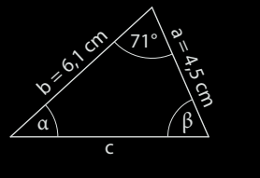

Slide 3
Können wir aus Sinus und Cosinus auch eine Funktion machen?

Slide 4










$$y$$
$$1$$
$$?$$
$$?$$
$$α$$
$$⋅$$
$$x$$
$$?$$
$$−1$$
$$1$$
$$−1$$

Slide 5










$$y$$
Einheitskreis
$$1$$
$$P(cos\left(α\right)|sin\left(α\right))$$
$$sin(α)$$
$$α$$
$$⋅$$
$$x$$
$$cos(α)$$
$$−1$$
$$1$$
$$−1$$

Slide 6
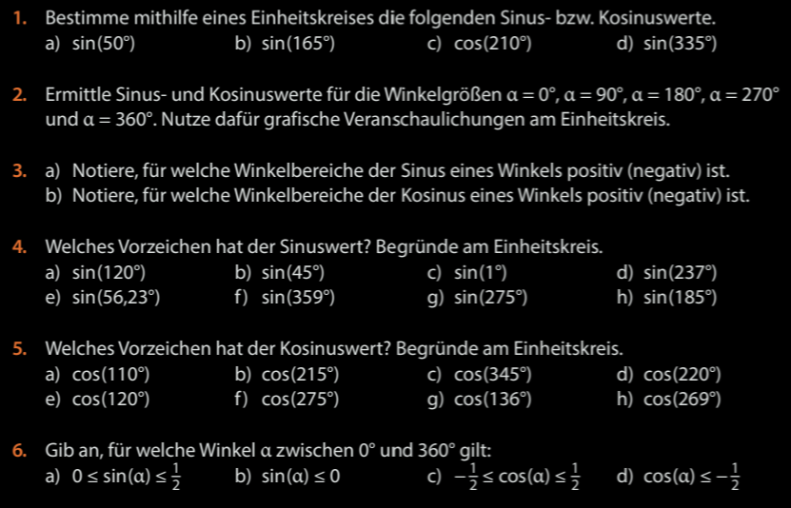
Fun109

Slide 7
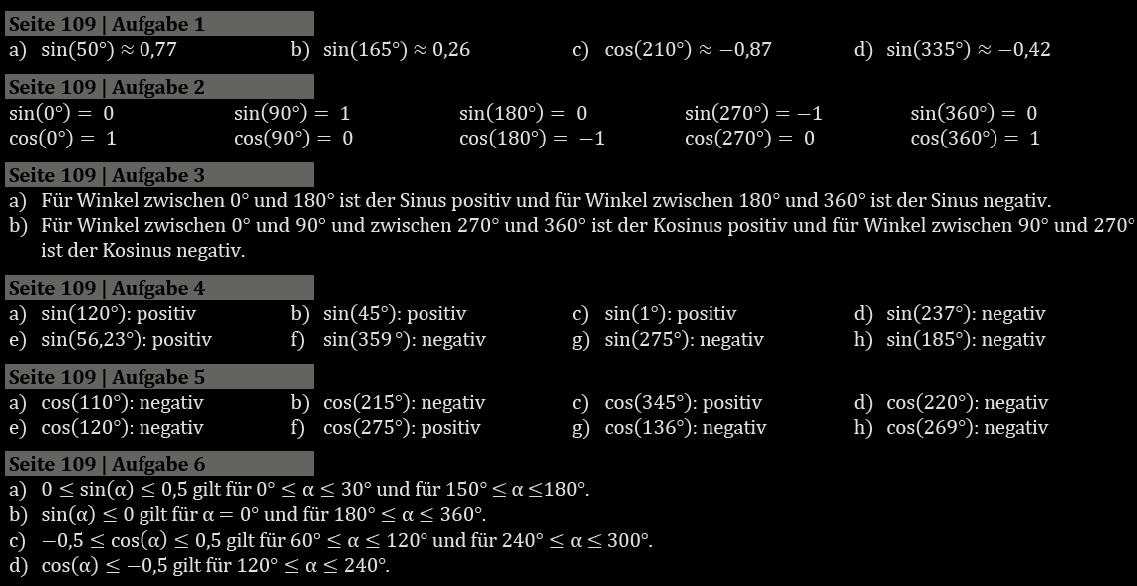
Fun109

Slide 8
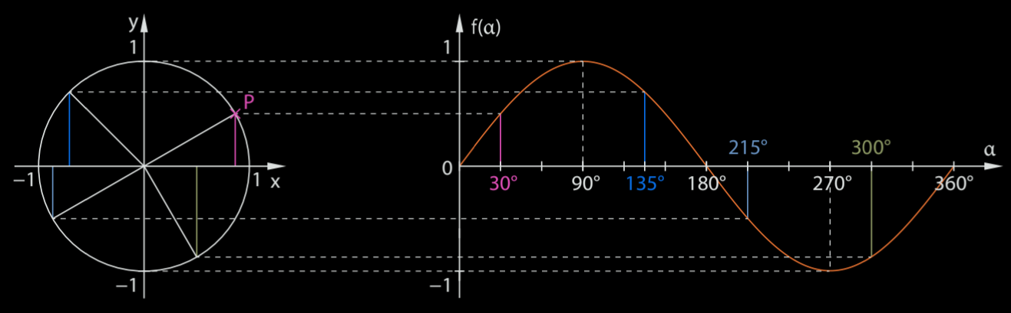

Sinusfunktion: $f\left(x\right)=sin⁡(x)$
Periode: 360°
Amplitude: 1

Slide 9
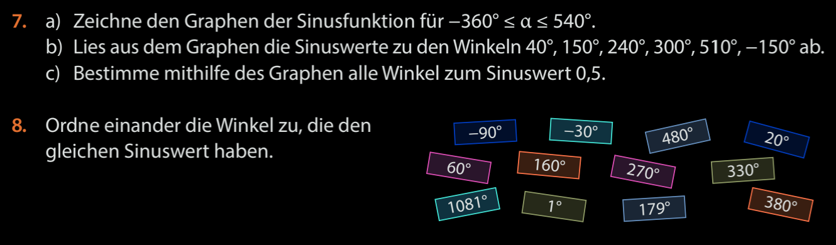
Fun110

Slide 10
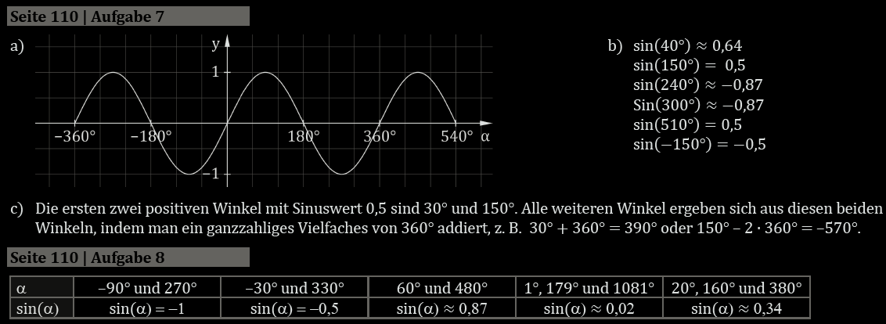
Fun110

Slide 11
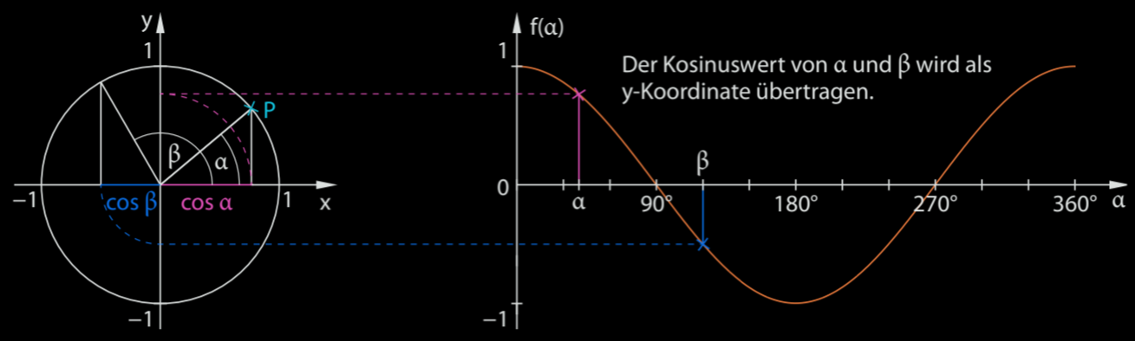

Cosinusfunktion: $f\left(x\right)=cos⁡(x)$
Periode: 360°
Amplitude: 1

Slide 12
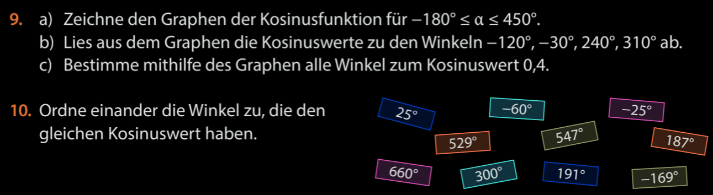
Fun111

Slide 13
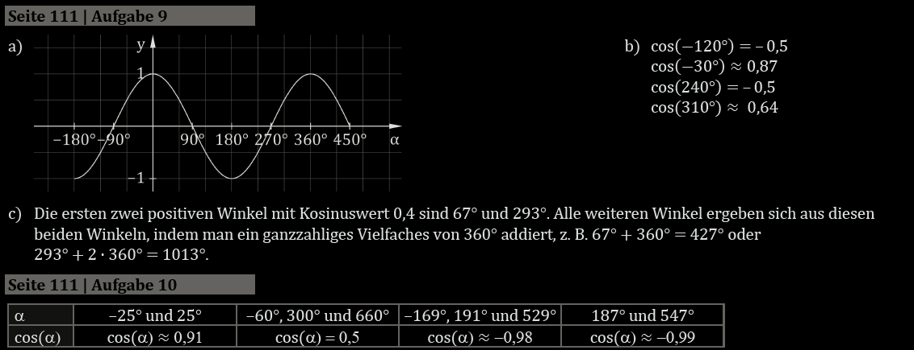
Fun111

Slide 14
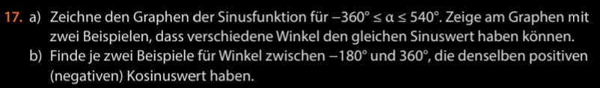
Fun112

